Slide 1
企业破产预测模型：设计与实现
项目成员
张柏舟 周裕涵 宋铭宇 柯佳奇 鲁琦琨

Slide 2
内容提要
项目背景
相关工作
项目
基本框架
目前进展
进度安排
小结
问题和困难

Slide 3
项目背景
在市场经济条件下，企业的破产与企业的建立就像人的生出与死亡一样，是客观存在的。对于投资者等与企业有利害关系的一方来讲，准确地判断企业是否面临破产的境地，能够最大限度地降低自己的财务风险，获得较好的经济效益。同时对于企业经营者来讲，预测企业破产的可能性也尤为重要
长期以来，商业界对于企业破产的预测多来自于行业经验，对企业相关数据进行人为的筛选评估。随着人工智能的快速发展，机器学习方法可以被应用到企业破产预测当中，处理更大数量级的数据并得出更具指导性的结果

Slide 4
相关工作
Balcaen S., Ooghe H. 35 years of studies on business failure: An overview of the classic statistical methodologies and their related problems. The British Accounting Review, 38 (2006), pp. 63-93
基于统计方法的公司破产预测
Lin W.-Y., Hu Y.-H., Tsai C.-F. Machine learning in financial crisis prediction: A survey IEEE Transactions on Systems, Man and Cybernetics – Part C: Applications and Reviews, 42 (4) (2012), pp. 421-436
首个基于机器学习方法的公司破产预测

Slide 5
相关工作
Ohlson J.A. Financial ratios and the probabilistic prediction of bankruptcy Journal of Accounting Research, 18 (1980), pp. 109-131
讨论财务比率（Financial Ratios, FRs）对公司破产预测的影响
Bredart X. Financial distress and corporate governance: The impact of board configuration International Business Research, 7 (3) (2014), pp. 72-80
讨论公司治理指标（Corporate Governance Indicators, CGIs）的影响

Slide 6
相关工作
Guyon I., Elisseeff A. An introduction to variable and feature selection Journal of Machine Learning Research, 3 (2003), pp. 1157-1182
特征选择方法
Liang, D., Lu, C.-C., Tsai, C.-F., and Shih, G.-A. (2016) Financial Ratios and Corporate Governance Indicators in Bankruptcy Prediction: A Comprehensive Study. European Journal of Operational Research, vol. 252, no. 2, pp. 561-572
结合FRs 和 CGIs 的公司破产预测（本项目主要参考依据）

Slide 7
项目-基本框架
本项目的目标在于根据公司现有的表现预测其是否破产，本质是一个二分类问题
数据集来源：https://www.kaggle.com/fedesoriano/company-bankruptcy-prediction
数据集共包括6819个样本，每一个样本包含95个feature和1个标签（公司是否破产）。其中的6599个样本标记为未破产，220个样本标记为破产。

Slide 8
项目-基本框架
并不知道哪种模型能够较好的完成这个分类问题，因此我们将尝试多种不同分类器模型，并对其分类效果进行比较，从而选出最佳模型
而对于每一种分类器模型，在训练模型参数之前，我们还需要对原始数据进行筛选，提取数据中有效的特征作为模型的输入（特征工程）
为了进一步提高准确率，除了传统的机器学习方法，还可以采用深度学习方法来构造模型

Slide 9
项目-目前进展
当前，我们已经实验了一些传统的分类模型，取得了尚可的分类效果
传统分类模型包括：logistic回归、决策树、以决策树为基学习器的gradient boosting和随机森林、支持向量机、多层网络
在特征提取方面，当前采取的特征为由原始数据直接转化形成的高维向量（d = 96），还未进行特征工程

Slide 10
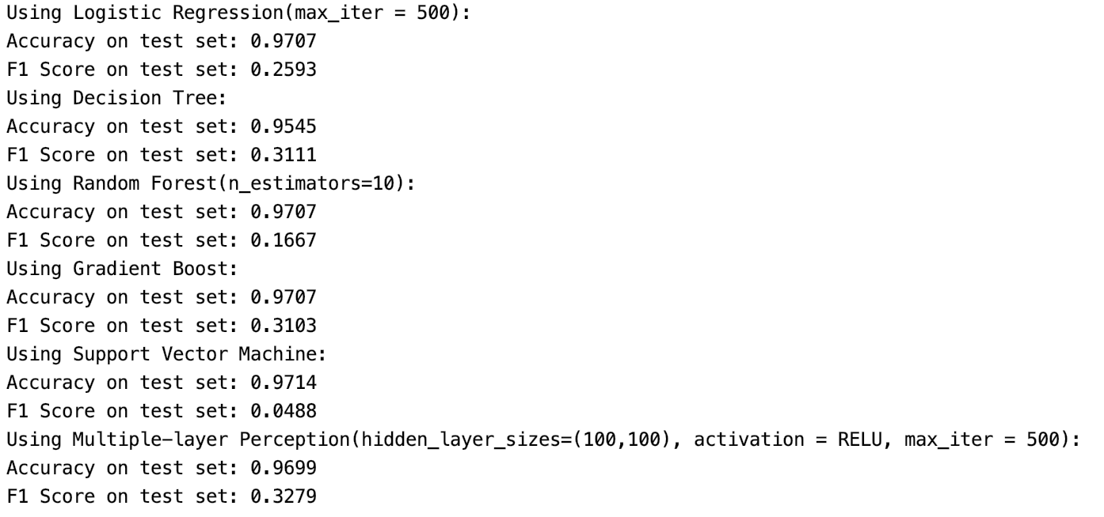
项目-目前进展
使用全部样本训练的结果
准确率足够高，但这是因为数据集过于不平衡（破产的公司很少），所以f1_score的表现很糟糕

Slide 11
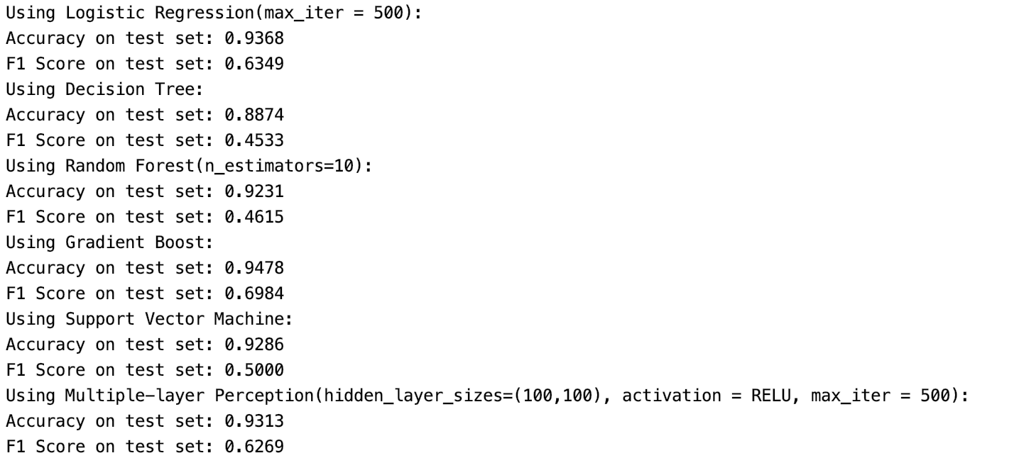
项目-目前进展
尝试去除5000个未破产公司样本，这样剩余的样本中未破产公司与已破产公司的数量比大致为7：1，比例更为均衡
重新训练得到的结果：准确率略略下降，
f1_score有很大的提高，但还不够高

Slide 12
项目-进度安排
接下来的任务：
进行特征工程（可以从理解概念、分析商业的角度，也可以从主成分分析的角度）
尝试使用深度神经网络建模，以求达到更高的准确率和F1值
做一些可视化，更好地呈现实验结果

Slide 13
小结：问题和困难
问题一：数据集中的feature均为与商业有关的术语，知识盲区
解决方法：参考相关论文使用的feature/请教光华的好兄弟
问题二：编程的过程中不熟悉函数接口
解决方法：stackoverflow

